Slide 1
Stad en wijk
Donderdag 7-10-2021

Slide 2
Leefbare stad
Expertles Stad en wijk
Groep
Leerjaar 3
Begrippen in deze les:
Armoede
Sociale basis
Sociale domein
Subsidie aanvragen
Periode
Periode 1
Les en datum
Les 6 van donderdag 7 oktober 2021
Week 1 | Week 2 | Week 3 | Week 4 | Week 5 | Week 6 | Week 7 | Week 8 | Week 9 | Week 10

Slide 3
mensen van Vrije tijd!

Slide 4
Programma voor vandaag:
11.15 Armoede, in Nederland?
12.15 Lunchpauze
12.45 Start:
VT gaat aan de slag met opdracht
SW komt terug voor les over sociale domein etc.
Ook info over excursie naar R’dam
14.15 Practicum met Lody (week 9 Lieke)
14.45 Pauze
15.00 Adviesmarkt
Opstart in eigen lokaal om 15.00 uur.

Slide 5
Armoede

Slide 6
Sociale domein

Slide 7
Samenwerking in de wijk om de leefbaarheid te versterken
Participatiesamenleving
WMO
Sociale domein, partners in de wijk
Participatie ladder

Slide 8
Participatie samenleving
‘Van iedereen die dat kan wordt gevraagd verantwoordelijkheid te nemen voor zijn of haar eigen leven en omgeving.’
Troonrede 2013
https://www.youtube.com/watch?v=LrKq13PhzBE

Slide 9
Een verzorgingsstaat is een sociaal systeem waarin de staat primaire verantwoordelijkheid draagt voor het welzijn van zijn burgers, zoals in kwesties van gezondheidszorg, onderwijs, werkgelegenheid en sociale zekerheid.
Verzorgingsstaat
participatiesamenleving
Burgers worden gestimuleerd meer verantwoordelijkheid te nemen voor zichzelf en voor elkaar:
Zelf verantwoordelijk nemen
Samen leven
Meedoen > participatie
Civil society
Wet op de Maatschappelijke ondersteuning, de WMO
Bezuiniging als aanleiding?

Slide 10
Sociaal domein, wat is dat?
Onder de term ‘sociaal domein’ verstaan we alle inspanningen die de gemeente verricht rond werk, participatie en zelfredzaamheid, zorg en jeugd, op basis van de Wmo 2015, de Participatiewet, Jeugdwet en de Wet gemeentelijke schuldhulpverlening.
In de ruime, integrale zin van het woord vallen onder ‘sociaal domein’ ook alle aanverwante taken. Zoals handhaving bij leerplicht, het voorkomen van vroegtijdig schoolverlaten, passend onderwijs, leerlingenvervoer, de reguliere en bijzondere bijstand, schuldhulpverlening en (jeugd)gezondheidzorg.

Slide 11
Voorbeeld:
https://www.cjgborsele.nl/actueel/wat-is-het-sociaal-domein

Slide 12
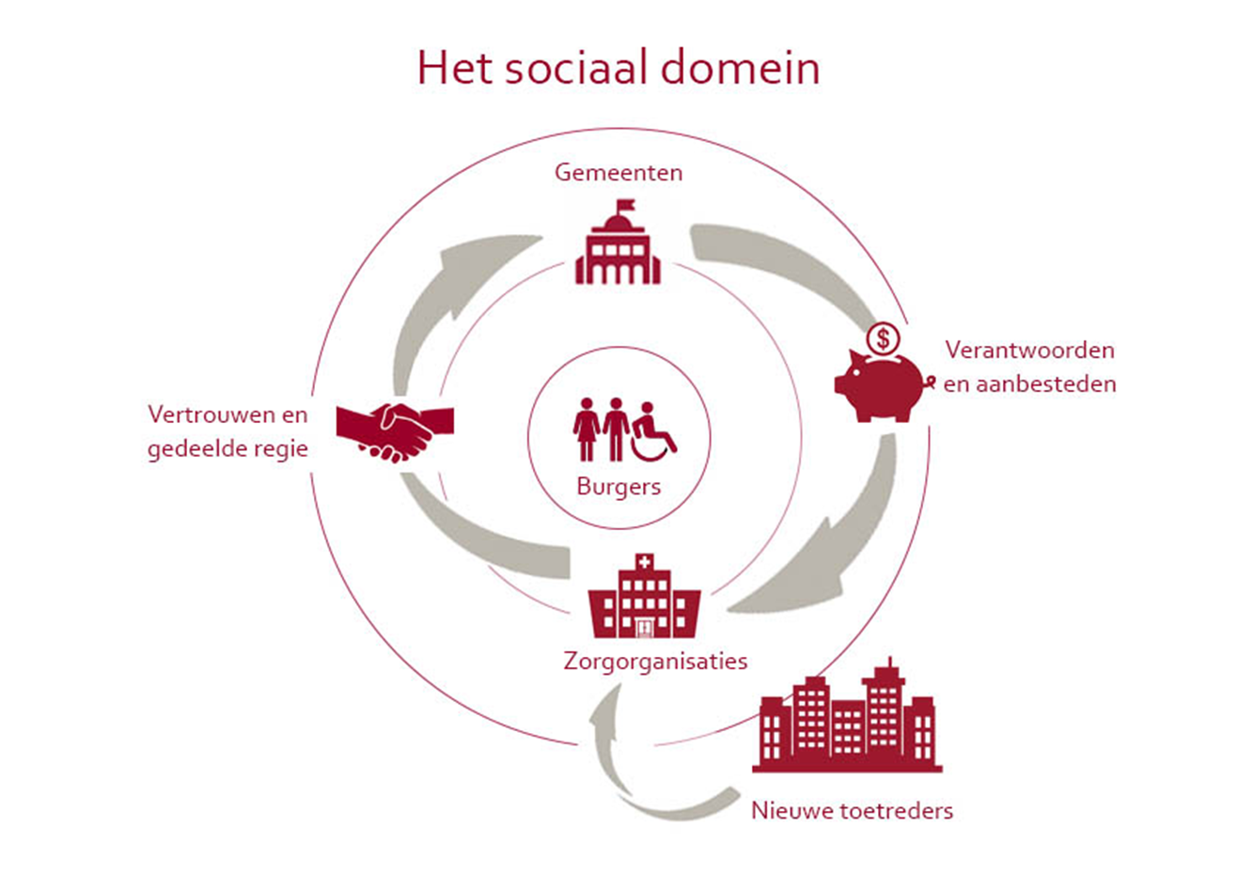
Proces in de praktijk:

Slide 13
Even opzoeken:
WMO
Participatiewet,
Jeugdwet
Wet gemeentelijke schuldhulpverlening.

Slide 14
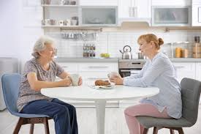
WMO
Gemeenten zijn verantwoordelijk voor de ondersteuning van mensen die niet op eigen kracht zelfredzaam zijn.
Het gaat bijvoorbeeld om:
- begeleiding en dagbesteding;
- ondersteuning om de mantelzorger tijdelijk te ontlasten;
- een plaats in een beschermde woonomgeving voor mensen met een psychische stoornis;
- opvang in geval van huiselijk geweld en mensen die dakloos zijn.
keukentafelgesprek

Slide 15
Wijkteams
De meeste mensen redden zich prima zelf. Maar sommige mensen hebben hulp en ondersteuning nodig. Elke gemeente organiseert de toegang tot zorg of ondersteuning op eigen wijze. Sommige kiezen voor een Wmo-loket. En in veel gemeenten kunnen inwoners met hun hulpvraag terecht bij een sociaal wijkteam.
De taken en verantwoordelijkheden van zo’n wijkteam verschillen per gemeente.
Sociale wijkteams zijn voor wijkbewoners het aanspreekpunt voor zorg, ondersteuning en activering. Het sociaal wijkteam ondersteunt bij vragen en problemen op het gebied van zorg en welzijn, jeugd en gezin, en wonen, werken en inkomen. Zoals financiële problemen, langdurige werkloosheid, opvoedingsvragen en ondersteuning op het gebied van wonen, welzijn en zorg. Ook mantelzorgers en vrijwilligers kunnen er terecht voor tips en adviezen. Wijkbewoners kunnen naar het wijkteam met goede ideeën die bijdragen aan de leefbaarheid in de wijk. Of omdat zij een steentje willen bijdragen door anderen te helpen.
https://www.stimulansz.nl/sociale-wijkteams/

Slide 16
De participatieladder van Edelenbos en Monnikhof (2001) bestaat uit vijf treden. Hoe hoger de trede is, hoe meer invloed bewoners hebben. De treden zijn:
1. Informeren
2. Raadplegen
3. Adviseren
4. Coproduceren
5. Meebeslissen
De participatieladder met voorbeelden van programma’s en projecten over een gezonde inrichting van de leefomgeving:
1. Informeren Bewoners worden geïnformeerd over een nieuwe inrichting van de openbare ruimte die beweging moet stimuleren.
2. Raadplegen Bewoners wordt gevraagd wat zij onder een gezonde wijk verstaan.
3. Adviseren Bewoners geven adviezen over de reikwijdte en ambities in een gebiedsvisie of stellen oplossingen voor.
4. Coproduceren Omwonenden van intensieve veehouderijen zetten in overleg met boeren een signaleringsysteem op, zodat duidelijk is wanneer er stankoverlast is en maatregelen genomen kunnen worden.
5. Meebeslissen Omwonenden van een weg beslissen mee over welke geluidmaatregelen genomen worden. Zo beslissen ze bijvoorbeeld over het ontwerp van een geluidscherm of over de keuze tussen de isolatie van de woningen of een geluidscherm.
Vorige week:
Burgerparticipatie
Arbeidsparticipatie

Slide 17
Verbinden van alle termen, uitleg en ontwikkelingen.
Leefbaarheid
Koppeling aan armoede

Slide 18
Leefbaarheid & subsidie land; hoe werkt dat?
https://www.youtube.com/watch?v=EqIM8dUXUGs
VSB fonds
https://www.oranjefonds.nl/geld-aanvragen
Oranje fonds; werkwijze en veel ideeën

Slide 19
Optie 1:
Gemeente
Provincie
Ministeries
Europese Unie

Slide 20
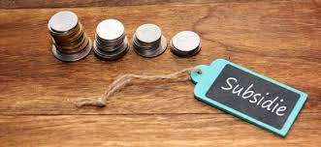
Wil je succesvol subsidies aanvragen dan is het absoluut belangrijk dat je een projectplan schrijft. Dit projectplan moet de te benaderen fondsen en subsidieverstrekkers een duidelijk beeld geven over je subsidieaanvraag. Onderdelen:
Aanleiding
Doelstelling en resultaten
Doelgroep
Inhoud
Uitvoering
Planning en looptijd
Marketing en communicatie
Financiën
Gevraagde bedrag
Overzicht van andere lopende aanvragen (lijst benaderde subsidieverstrekkers en fondsen)
Om de subsidieverstrekker(s) een goed inzicht in je project te geven is het superbelangrijk dat je met elke subsidieaanvraag een begroting en dekkingsplan meestuurt.

Slide 21
Optie 2: andere manieren van financiële steun?!
Aanvragen bij fondsen
Crowdfunding
Sponsoring
Donaties en giften
Werken met het bedrijfsleven
Inkomsten via …
Zoek een mediapartner

Slide 22
Opdracht:
Werk samen met IBS-groepsleden aan de volgende vragen:
1. Waarvoor kunnen jullie extra geld gebruiken voor de uitvoering van jullie advies?
2. Waar zou je daarvoor subsidie kunnen vinden? Onderzoek de mogelijkheden van overheid en fondsen.
3. Beschrijf de link tussen de potentiële subsidieverstrekker en jullie aanvraag.

Slide 23
Excursie

Slide 24
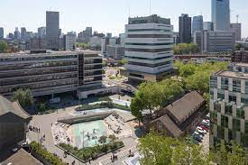
Programma voor donderdag 21 oktober
10.00 uur aankomst Centraal station Rotterdam, verzamelen bij AH in stationshal
10.10 uur wandelen naar het startpunt van onze fietstour; je krijgt daar een fiets!
10.30 uur start van de fietstour onder begeleiding van Eddy
13.00 uur einde van de fietstour; fietsen inleveren en we gaan door naar de Markthal voor lunch
14.00 middag programma ….
16.00 verzamelen op centraal station Rotterdam voor terugreis.

Slide 25
Practicum

Slide 26
Adviesmarkt

Slide 27
Koppeling specialisaties en het advies voor de verschillende casussen.

Slide 28
Even schakelen naar het IBS
Alle groepen zijn bijna klaar met onderzoek voor IBS casus (desk research en field research)
Die onderzoeksgegevens gaan jullie analyseren (LA4)
Op basis van die analyse maken jullie een advies voor de gemeente hoe zij de casus kunnen aanpakken.
Een goed advies is innovatief en verrassend;
daar krijg je vanmiddag input voor!
Collegiale consulatie ☺
Notes:
Wie is er handig met materialen en gereedschappen?
Wie is er sportief
Wie kan zich goed oriënteren?
Wie is kan koken?

Slide 29
Advies markt
1. Ga aan de slag met je eigen groep: maak een flipover met:
Nummer van groep en jullie hoofdvraag
2. Om 15.15 start de adviesmarkt op en rond de trap
2 mensen blijven bij de flipover om uit te leggen en feedback en input te krijgen van andere groepen
Essentie van jullie analyse tot nu toe
Drie concept-adviezen die jullie nu hebben bedacht > max. 10 minuten!
De overige mensen gaan naar andere groepen om feedback en input te geven vanuit hun specialisatie of vanuit algemene kennis
Iedere groep krijgt 4 andere groepen op visite; hou dus de tijd in de gaten!

Slide 30
Indeling
 | Geeft advies aan
Groep 1 | 11, 10, 9, 8
2 | 7,6,5,4
3 | 5,2,1,11
4 | 10,9,8,7
5 | 6,3,4,3
6 | 2, 1 ,11, 10
7 | 9, 8,1, 6
8 | 5, 4, 3,2
9 | 1, 11, 10, 7
10 | 8, 7, 6 ,5
11 | 4, 3, 2, 1

Slide 31
Groep 1 SW
Amy
Niels
Bente
Lieke
Lody
Groep 2 SW
Febe
Inge
Ivar
Noah
Groep 3 WE:
Charlotte
Gijs
Reinier
Groep 4 WE:
Geerthe
Yord Backbier
Gijs Kroot
Max Langen
Groep 5 VT
Davide
Milou
Florieke
Jimmy
Lars
Groep 6 VT
Maud
Mathijn
Martijn
Bas
Loek
Jurre v. H
Groep 7 VT
Pippie
Beau
Lyès
Bjorn
Pim
Groep 8 Circulaire economie
Bibi Breedijk
Daan Damen
Gaya Becker
Jimmy Buitenkamp
Job Ongenae
Groep 9 lifestyle
Isabell
Lucas
Suus
Maartje
Lobke
Groep 10 Lifestyle
Malika
Fiene
Lieke
Nick
Ankie
Groep 11 Lifestyle
Jikke
Luna
Kim
Madelief
Rosa

Slide 32
Succes!

